Slide 1
UTokyo Slack
情報システム本部 玉造 潤史

Slide 2
目次
UTokyo Slack とは
使ってみよう
新規利用
編入と移植
授業で使う場合には
よくある質問とその答え

Slide 3
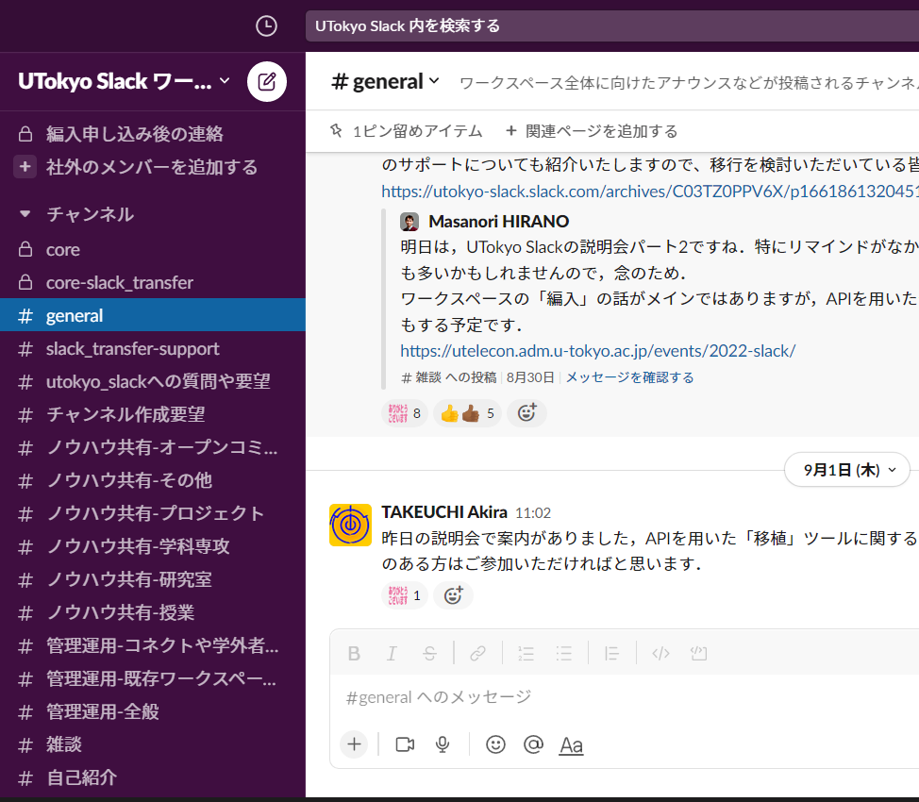
UTokyo Slackとは

Slide 4
UTokyo Slackの概要
「UTokyo Slack」としてSlackの試行運用を開始しました。
利用対象者はUTokyo Accountを持っている構成員です。
UTokyo Accountの多要素認証の有効化が必須です。また、情報セキュリティ教育の受講を前提とします。
学外の方と一緒に利用したい場合は工夫が必要ですが、方法は案内しています。 （後述の「コネクト」機能）
利用方法など詳細はすべてこちら→https://utelecon.adm.u-tokyo.ac.jp/slack/
分からないことがある場合は、まずご自身でこちらを確認してみてください。

Slide 5
UTokyo Slackでできること
大学活動のためのコミュニケーションの場
ワークスペースを作成して、それぞれのコミュニティでの活動に使う
チャンネルやスレッドを使った話題ごとのコミュニケーション・情報共有
オープンなワークスペースでの新しいつながり（後述）
Slackの「Enterprise Grid」プランで、有償機能が使えます。
無制限の過去メッセージ参照、ハドルミーティング、ユーザーグループ、ワークフロー、などなど
それぞれのワークスペースがなるべく通常と同様に使えるようにしていますが、主に企業を想定したプランのため、どうしても仕様が異なる点があります。
プロフィール・カスタム絵文字などがUTokyo Slack全体で共通である、等

Slide 6
「試行」としての運用について
当面の間は「試行」として運用します。
なるべく迅速に利用開始できるように「試行」という形を取ることにしました。
継続して運用する前提のもと、実際にご利用いただきながら設定や機能の調整を行う期間と位置付けます（運用を終了する予定があるわけではありません）。
利用者の皆さんからのフィードバックをお願いします。
特に、設定の改善が必要な点などにお気づきの際はご連絡ください。
個々の設定が変更されたり、特定の機能が無効化される可能性があることをご了承ください。

Slide 7
UTokyo Slack 説明会
3回の説明会を開催し、本日の説明より詳しい説明をしています。
パート1「概要とワークスペースの作成について」(8/24)
パート2「既存ワークスペースの編入（移行）について」 (8/31)
パート3「学内でのこれまでの活用事例」（日程調整中🙇）
https://utelecon.adm.u-tokyo.ac.jp/events/2022-slack/
資料・録画ともに提供中です。
9月13日にパート1質疑応答のまとめを掲載しました。 （対応が大幅に遅れ申し訳ありませんでした🙇）

Slide 8
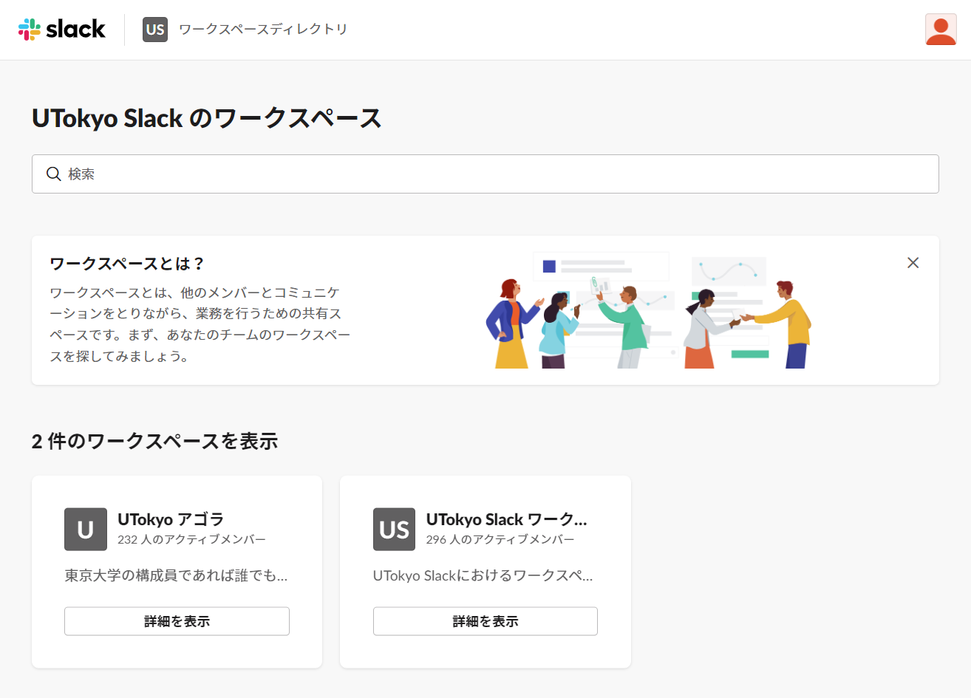
参加してみる

Slide 9
参加してみる
誰でも利用できるオープンなワークスペースを2つ用意しています。
UTokyo アゴラ
東京大学の構成員であれば誰でも参加できるお喋りの場として
Slackを初めて使う方の練習の場所として
UTokyo Slack ワークスペース運用情報交換
ワークスペースの管理・運用をされる方を中心とした情報交換の場
UTokyo Accountの多要素認証の有効化を済ませていれば、 https://utokyo.enterprise.slack.com/ から参加できるようになっていますので、この場で試してみてください。
詳細な参加手順： https://utelecon.adm.u-tokyo.ac.jp/slack/join

Slide 10
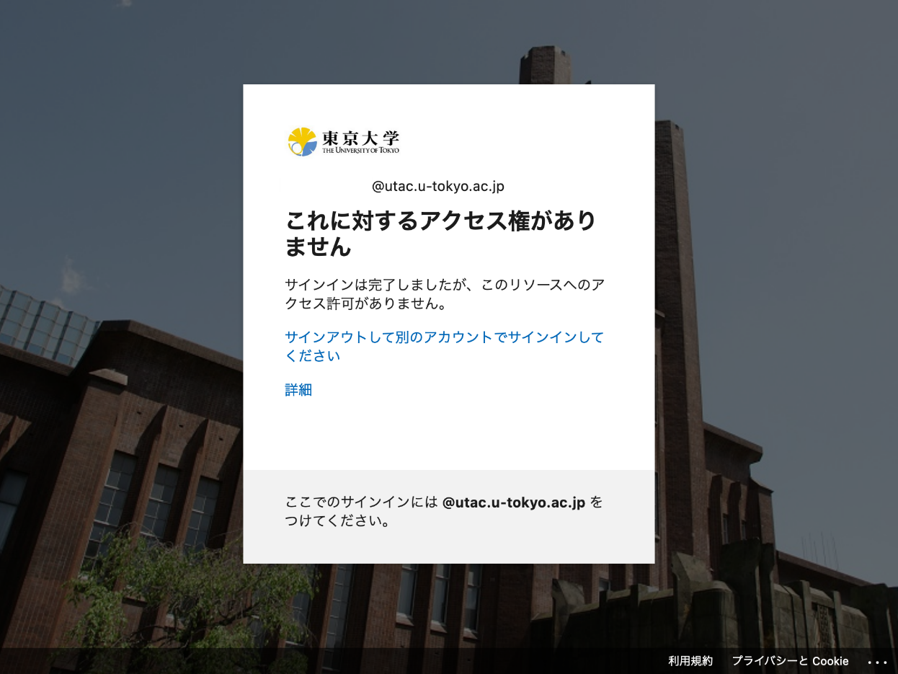
UTokyo Accountの多要素認証が必須です
画像のようなエラーが出る場合は多要素認証の問題です。
多要素認証の初期設定をしてください。 →UTokyo Accountにおける多要素認証の利用について
最後の手順4（利用申請）まで確実に行ってください。
手順の完了後、システム全体に反映されるまで最大約40分かかる🙇ので、それまで待ってください。

Slide 11
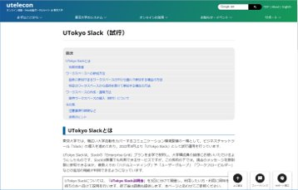
ワークスペースの作成・利用

Slide 12
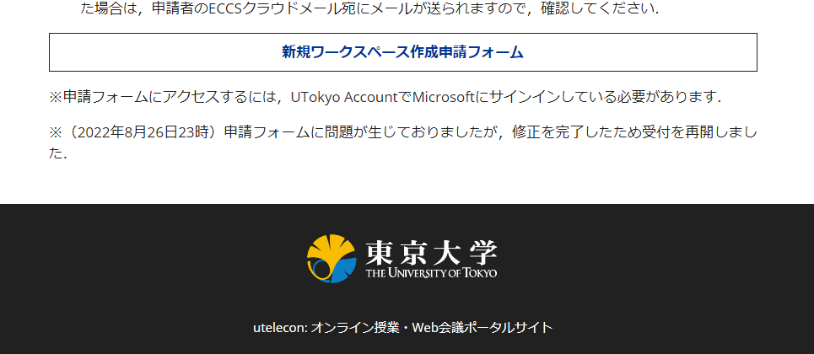
ワークスペースの作成
ワークスペースの作成は、教職員からの申請で受け付けます。
東京大学における活動のため全学的に整備・運用されているシステムであることを踏まえ、適切な利用となるよう責任を持って管理・運用してください。
学生が中心の活動でも、責任者となる教職員から申請いただければ利用できます。 （教職員の方は適宜ご協力・ご指導をよろしくお願いします。）
詳細はuteleconポータルサイトに掲載しますので、熟読して申請してください。 →「UTokyo Slackにおけるワークスペースの作成と運用」
既に250個以上のワークスペースの利用がはじまっています。
ワークスペースURLの指定にご注意ください
英小文字、数字と-(ハイフン)以外を入れない。
単語1つだけなどは大抵取得済みです。

Slide 13
ワークスペースにメンバーを招待する
UTokyo Slackでメンバーを招待する場合、 IDには 「10桁の共通ID@utac.u-tokyo.ac.jp」を使います。
他のIDで招待してもサインインできません。
授業の場合、UTASやITC-LMSの名簿で一覧が取得可能です。
履修登録終了前は登録を済ませた人だけが載っていることに注意
改行区切りで貼り付けると複数人まとめて招待できます。
Excelで「10桁の共通ID@utac.u-tokyo.ac.jp」の形式に加工して貼り付けると簡単です。
詳細→メンバーの招待

Slide 14
ワークスペースの一覧画面
UTokyo Slack特有の機能として、ワークスペースの一覧画面があります。
自動的に掲載されるわけではなく、手動で「公開範囲」の設定を変更すると掲載されるようになります。
一覧画面からワークスペースへの参加を受け付ける設定も可能です。
東京大学の構成員に広く参加してもらえるようなオープンな場を作ることができます。
詳細→ワークスペースの公開範囲

Slide 15
学外者と一緒に利用する
利用対象者は基本的にはUTokyo Accountを持つ構成員ですが、「コネクト」機能で学外者と一緒に利用する方法があります。
ただし、通常のワークスペースと使い勝手が同様ではなく、常におすすめできるわけではありません。
「コネクト」機能は、複数のワークスペースでチャンネルを共有（相互乗り入れ）する機能です。
学外者は、直接UTokyo Slackのワークスペースに参加するのではなく、外部の別のワークスペースに参加して利用することになります。
通常は有償ワークスペース同士でしか利用できない機能ですが、UTokyo Slackのプランでは、相手のワークスペースが無償利用のワークスペースでも利用できます。
詳細→「コネクト」機能を用いて学外者と一緒にUTokyo Slackを利用する

Slide 16
既存ワークスペースの対応

Slide 17
既存ワークスペースの編入（移行）
現在UTokyo Slack以外でお使いいただいている既存のワークスペースがある場合、「編入（移行）」手続きを行うと、UTokyo Slackとして利用することができます。
詳細→UTokyo Slackへの既存ワークスペースの編入（移行）
9月9日で一旦締め切りました（申込数42件）。受付は10月以降も続ける予定です。
Slack側で個別に作業を行うため、UTokyo Slack全体で1営業日あたり2ワークスペースが上限となり、実施までに相当の期間がかかります。🙇
当初は1営業日あたり1ワークスペースと案内していましたが、申込状況を踏まえSlack側で対応リソースを増強していただけました。
手続きとしては受け付けていますが、他の方法による対応（次ページ）もあわせてご検討ください。

Slide 18
編入（移行）以外の対応方法
既存ワークスペースの今後の利用については、編入（移行）手続き以外による対応もあわせてご検討ください。
UTokyo Slackのワークスペースを新規に作成して利用することもご検討ください。
既存ワークスペースのメッセージは、プログラムを使って擬似的に再現（移植）する方法があります。（UTokyo Slack説明会パート2で紹介）
現在の無償利用・有償契約の各プランで引き続き利用することができないか、ご検討ください。また、個別に有償契約を行うこともご検討ください。
個別の有償契約で教育支援プログラムによる割引を受けるための手続き（証明書など）をスムーズに行えないか検討・調整中

Slide 19
よくある質問とその答え

Slide 20
セキュリティ・コンプライアンスの対応
Slackでのセキュリティ事案・コンプライアンス事案も他の情報サービスと同じ対応をします。
学内の諸規則に則り、事案の当事者本人に対して対応が行われます。
ワークスペースの責任者（作成を申請した教職員）は、必要に応じて対応へのご協力をお願いします。
事案が発生した場合の適切な窓口（部局CISO・部局CERT等）への報告
調査への協力 など
諸規則に基づいてCISOが決定した処置・CERTの行う緊急対応などに対しては、サービス責任者（情報システム本部長）の判断のもと、必要な対応を行います。

Slide 21
全体の管理者権限について
Slackの仕様を踏まえた管理の都合上、 「UTokyo Slack Primary Owner」という管理用の特別なアカウントが各ワークスペースに参加した状態となっています。
このアカウントを用いて、メッセージ等のワークスペース内の情報を取得したり、ワークスペース内で何か操作を行ったりすることはありません。
ただし、管理上特にやむを得ない必要がある場合（セキュリティ・コンプライアンス上の対応を適正な学内手続きに則って行う場合・ワークスペースの責任者が不在となった場合など）や、ワークスペースの責任者からの申請に基づく操作を行う場合を除きます。
Slack管理専用のアカウントとなっており、担当者が普段用いるアカウントとは区別されています。

Slide 22
カスタム絵文字の追加
前提として、カスタム絵文字はUTokyo Slack全体にしか追加できません。
特定のワークスペースだけに追加することはできません。
残念ながら、Enterprise Gridプランの仕様がこのような形になっています。
ワークスペースのオーナー・管理者の権限をお持ちの方が追加できます。
各ワークスペースにて、責任者となる教職員から、適切に管理・運用いただける方に権限を付与していただくものとしています。
東京大学の多様な構成員の目に触れるものであることを踏まえ、適切に利用してください。

Slide 23
Enjoy Communicating on Slack!
ぜひ活用いただき、成果を共有してください。
また、機能の要望などフィードバックにご協力お願いします。

